Slide 1
WHERE VS HAVING

Slide 2
Cho bảng KetQuaHocTap như sau:
Tên | Môn học | Điểm
A | Toán | 8
A | Vật lý | 5
B | Toán | 4
C | Vật lý | 9

Slide 3
WHERE
HAVING
SELECT Tên, sum(Điểm) as Tổng điểm
FROM KetQuaHocTap
WHERE Điểm > 5
GROUP BY Tên
HAVING sum(Điểm) > 8
SELECT Tên, sum(Điểm) as Tổng điểm
FROM KetQuaHocTap
WHERE Điểm > 5
GROUP BY Tên

Slide 4
WHERE
HAVING
Tên | Tổng điểm
A | 8
C | 9
Tên | Tổng điểm
C | 9

Slide 5
WHERE | HAVING
Kiểm tra các điều kiện cho các thuộc tính của bảng, trả kết quả đối chiếu với từng dòng | Giới hạn nhóm các hàng trả về trong bảng, trả kết quả đối chiếu cho các nhóm (Sum, Count, Avg,…) được tạo bởi GROUP BY.
Không thể sử dụng được với các Aggregate Functions. | Dùng với các điều kiện Aggregate Functions được define trên 1 tập hợp
Đứng trước GROUP BY | Đứng sau GROUP BY
Dùng được với Select, Update, Delete | Chỉ dùng với Select

Slide 6
DISTINCT VS GROUP BY

Slide 7
Cả hai mệnh đề DISTINCT và GROUP BY đều làm giảm số lượng bản ghi trả về trong tập kết quả bằng cách loại bỏ các bản ghi trùng lặp.

Slide 8
Nếu bạn muốn nhóm các kết quả của mình, hãy sử dụng GROUP BY, nếu bạn chỉ muốn một danh sách duy nhất của một cột cụ thể, hãy sử dụng DISTINCT. Điều này sẽ giúp cơ sở dữ liệu của bạn có cơ hội tối ưu hóa truy vấn cho nhu cầu của bạn.
GROUP BY được sử dụng để nhóm các hàng mà bạn muốn tính toán. DISTINCT sẽ KHÔNG thực hiện bất kỳ phép tính nào.

Slide 9
PRIMARY KEY VS UNIQUE KEY

Slide 10
 | Primary Key | Unique Key
Công dụng | Nó được sử dụng để làm định danh duy nhất cho mỗi hàng trong bảng. | Xác định tính duy nhất của một hàng, nhưng không là khóa chính.
NULL | Không chấp nhận giá trị Null | Chấp nhận giá trị NULL
Số lượng khóa có thể được xác định trong bảng | Chỉ có duy nhất 1 primary key trong 1 bảng | Có thể nhiều hơn 1
Index | Tạo chỉ mục theo nhóm | Tạo chỉ mục không phân cụm

Slide 11
SQL SEVER VS POSTGRESQL

Slide 12
VỀ LÝ THUYẾT
SQL SEVER | POSTGRESQL
Hệ thống quản lý cơ sở dữ liệu quan hệ | Hệ quản trị cơ sở dữ liệu quan hệ đối tượng
Sản phẩm thương mại của Microsoft | Mã nguồn mở (Hoàn toàn miễn phí)
Chỉ chạy trên Microsoft hoặc Linux | Chạy trên hầu hết các hệ điều hành

Slide 13
VỀ CÂU LỆNH
TẠO DATABASE
SQL SEVER | POSTGRESQL
CREATE DATABASE mydb | $ createdb mydb
XÓA DATABASE
SQL SEVER | POSTGRESQL
DROP DATABASE mydb | $ dropdb mydb

Slide 14
ĐỔI TÊN TABLE
SQL SEVER | POSTGRESQL
EXEC sp_rename 'SinhVien', 'HocSinh'; | ALTER TABLE SinhVien RENAME TO HocSinh
ĐỔI TÊN COLUMN TRONG TABLE
SQL SEVER | POSTGRESQL
EXEC sp_rename 'HocSinh.MaSV’, 'MaHS', 'COLUMN'; | ALTER TABLE HocSinh RENAME COLUMN MaSV TO MaHS;

Slide 15
THAY ĐỔI KIỂU DỮ LIỆU
SQL SEVER | POSTGRESQL
ALTER TABLE SinhVien ALTER COLUMN MaHS char(10) | ALTER TABLE SinhVien ALTER COLUMN MaHS TYPE char(10)
THÊM MỘT COLUMN VÀO TABLE
SQL SEVER | POSTGRESQL
ALTER TABLE HocSinh ADD DiaChi nvarchar(50) | ALTER TABLE HocSinh ADD COLUMN DiaChi nvarchar(50)

Slide 16
XÓA MỘT COLUMN KHỎI TABLE
SQL SEVER | POSTGRESQL
ALTER TABLE HocSinh DROP DiaChi | ALTER TABLE HocSinh DROP COLUMN DiaChi
XÓA DỮ LIỆU TABLE
SQL SEVER | POSTGRESQL
DELETE HocSinh WHERE MaHS = ‘CK101’ | DELETE FROM HocSinh WHERE MaHS = ‘CK101’;

Slide 17

PHÉP KẾT NỐI JOIN

Slide 18
ĐỊNH NGHĨA
Join dùng để kết nối nhiều bản ghi từ 2 bảng dữ liệu trong 1 cơ sở dữ liệu quan hệ và kết quả được đưa vào một bảng (tạm). Trong ngôn ngữ truy vấn theo cấu trúc (SQL) có ba loại kết hợp sau: nội, ngoại và chéo. Kết ngoại được chia ra thêm thành kết ngoại bên trái (left outer join), kết ngoại bên phải (right outer join), và kết ngoại đủ (full outer join).

Slide 19
CÁC HÌNH THỨC KẾT HỢP
KẾT NỘI
Phép kết nội (inner join) thực chất là tìm giao của hai bảng dữ liệu. Đây là loại kết hợp thường được dùng nhất và được xem như là phép kết hợp mặc định.
Cần đặc biệt chú ý khi kết hợp những bảng trên những cột mà có thể là NULL vì giá trị NULL sẽ không bao giờ có tương ứng.

Slide 20
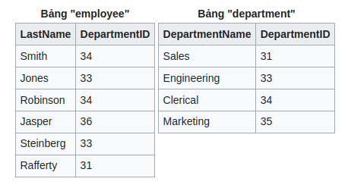

Slide 21
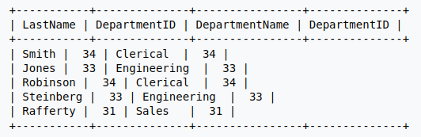
Ví dụ về phép kết nội
SELECT *
FROM employee
INNER JOIN department
ON employee.DepartmentID = department.DepartmentID

Slide 22
KẾT NGOẠI BÊN TRÁI
Phép kết ngoại bên trái (left outer join) khác rất nhiều với phép kết nội. Thay vì giới hạn những kết quả thu được trong cả hai bảng, nó chỉ giới hạn đối với những kết quả ở bảng bên trái (A). Nghĩa là nếu mệnh đề ON không có bản ghi tương ứng bên bảng B, 1 dòng trong kết quả vẫn được trả về nhưng với giá trị NULL cho mỗi cột trong bảng B.
Nó trả về tất cả những giá trị từ bản bên trái + những giá trị tương ứng với bảng bên phải hoặc là null (khi những giá trị ở bảng bên phải không tương ứng)

Slide 23
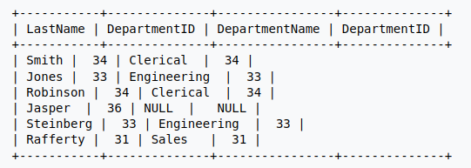
Ví dụ về phép kết ngoại bên trái
SELECT distinct *
FROM employee
LEFT OUTER JOIN department
ON employee.DepartmentID = department.DepartmentID

Slide 24
KẾT NGOẠI BÊN PHẢI
Phép kết ngoại bên phải (right outer join) hầu như tương tự với phép kết ngoại bên trái, trừ 1 điều là thứ tự các bảng đổi lại. Mỗi bản ghi từ bảng bên phải (B) sẽ được trả về và giá trị NULL sẽ được trả về cho những dòng mà không có bản ghi tương ứng bên bảng A.
Nó trả về tất cả những giá trị từ bảng bên phải + giá trị tương ứng từ bảng bên trái (hoặc null)

Slide 25
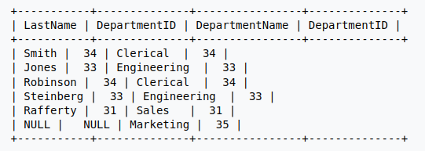
Ví dụ về phép kết ngoại bên phải
SELECT *
FROM employee
RIGHT OUTER JOIN department
ON employee.DepartmentID = department.DepartmentID

Slide 26
KẾT NGOẠI ĐỦ
Phép kết ngoại đủ (full outer join) kết hợp cả kết quả của cả phép kết ngoại bên trái và phép kết ngoại bên phải. Những phép kết này đưa ra bản ghi của cả hai bảng dữ liệu, và lấp đầy những dòng tương ứng bị thiếu của cả hai phía bằng NULLs.

Slide 27
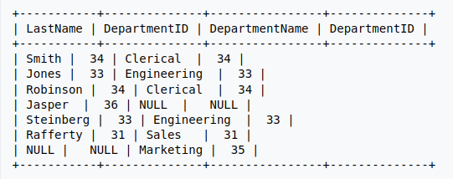
Ví dụ về phép kết ngoại đủ
SELECT *
FROM employee
FULL OUTER JOIN department
ON employee.DepartmentID = department.DepartmentID

Slide 28
SELECT employee.LastName, employee.DepartmentID, department.DepartmentName, department.DepartmentID
FROM employee
LEFT JOIN department
ON employee.DepartmentID = department.DepartmentID
UNION
SELECT employee.LastName, employee.DepartmentID, department.DepartmentName, department.DepartmentID
FROM employee
RIGHT JOIN department
ON employee.DepartmentID = department.DepartmentID
WHERE employee.DepartmentID IS NULL

Slide 29
KẾT CHÉO
Mặc dù không được sử dụng thường xuyên, phép kết chéo (cross join) là cơ sở mà dựa trên đó phép kết nội được tạo nên. Phép kết chéo trả về tích Descartes của những tập hợp các dòng từ những bảng được kết.
SELECT *
FROM employee CROSS JOIN department;

Slide 30
